Slide 1


МИНИСТЕРСТВО ОБРАЗОВАНИЯ РЕСПУБЛИКИ МОРДОВИЯ
Портфолио
Черноморской Натальи Юрьевны
педагога дополнительного образования
МУ ДО «Центр эстетического воспитания детей»
г. о. Саранск

Slide 2
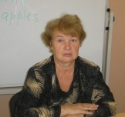
Дата рождения: 30.06.1958 год
Высшее образование: Мордовский ордена Дружбы народов госуниверситет им. Н.П. Огорёва, филолог, преподаватель английского языка. Переводчик.
№ диплома ЗВ №661750, дата выдачи 02.06.1982г.
Стаж педагогической работы (по специальности): 10 лет,
в данной должности: 10 лет,
в данном учреждении: 10 лет.
Общий трудовой стаж – 30 лет
Наличие квалификационной категории: первая
Дата последней аттестации: 25.11.2015 г.
(Приказ Министерства Образования Республики Мордовия от 19.11.2015 года №1044

Slide 3
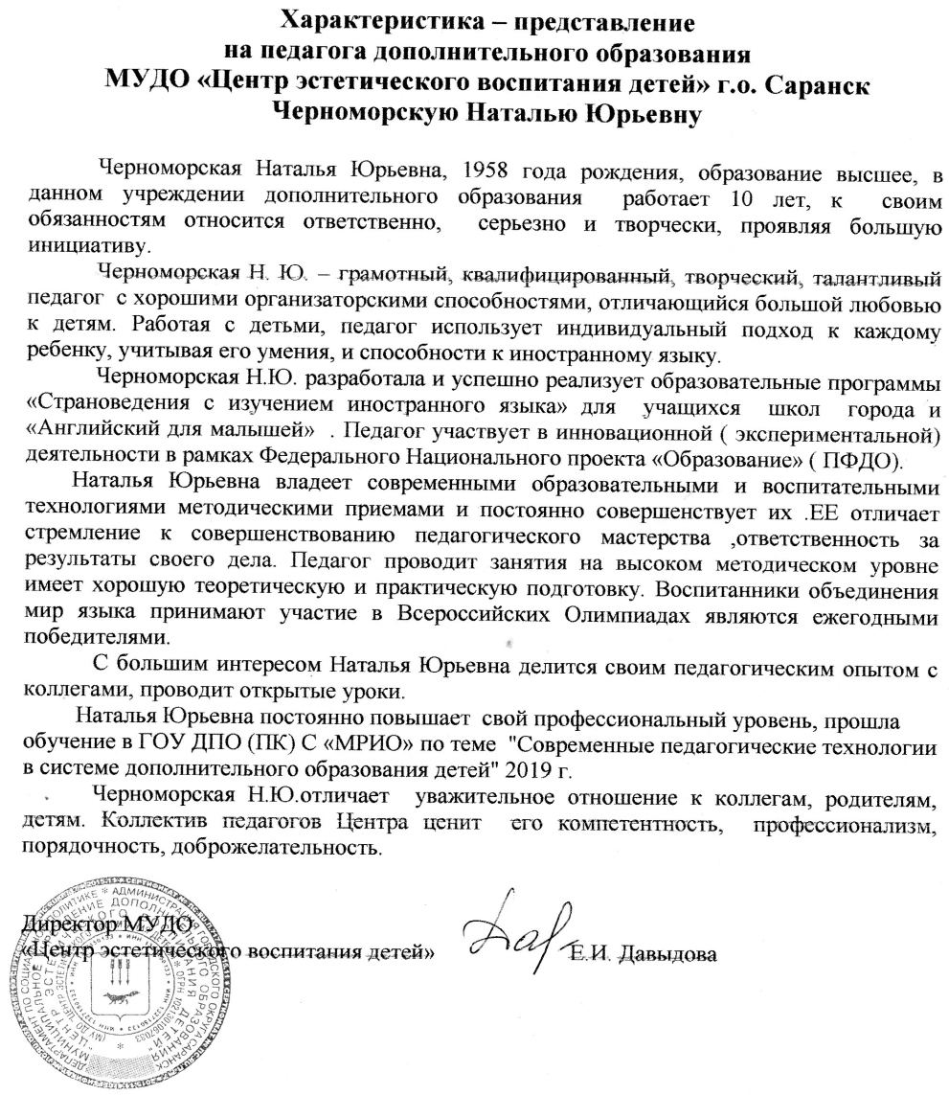
ХАРАКТЕРИСТИКА-ПРЕДСТАВЛЕНИЕ

Slide 4
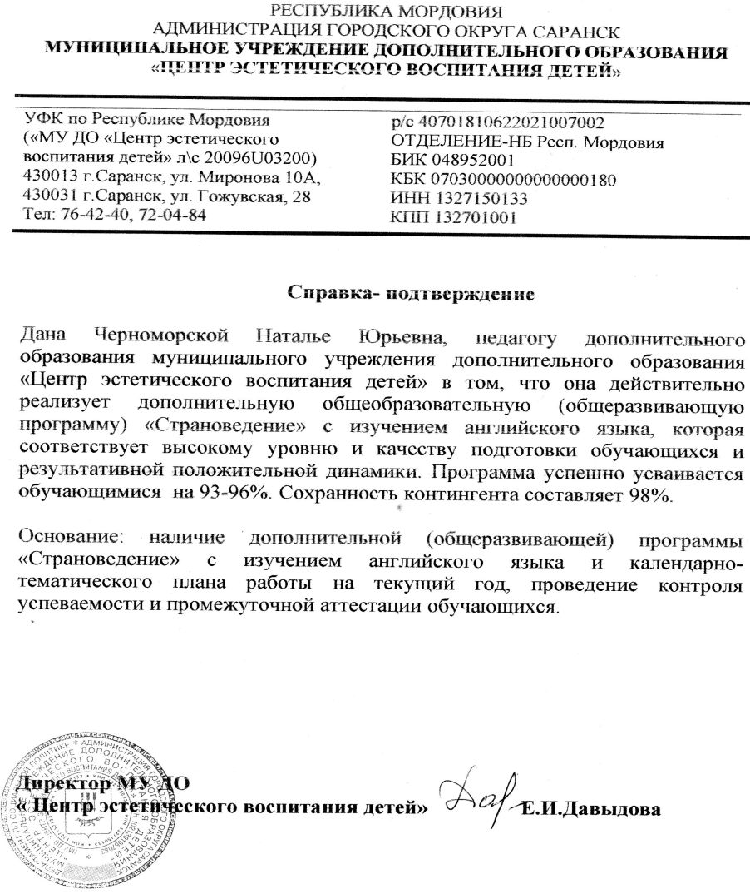
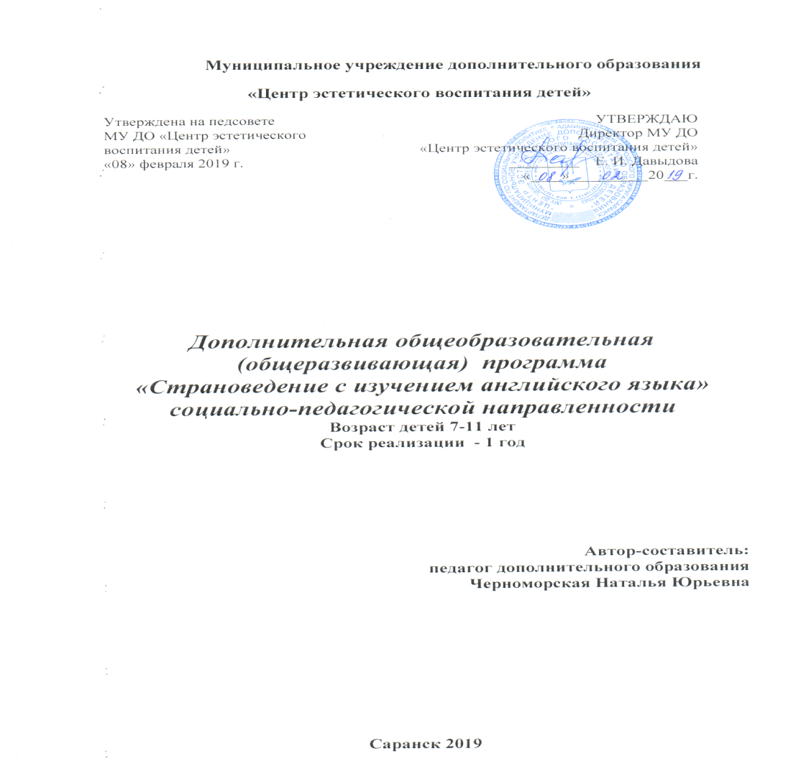
РЕАЛИЗАЦИЯ ОБРАЗОВАТЕЛЬНЫХ ПРОГРАММ

Slide 5
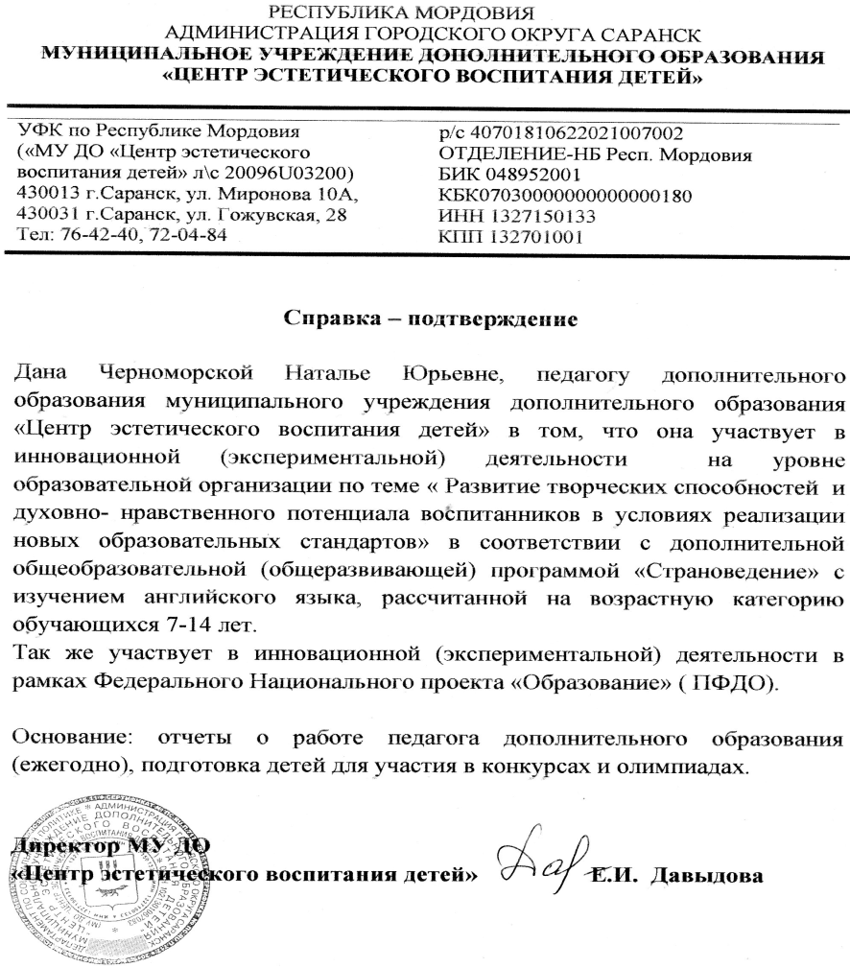

УЧАСТИЕ В ИННОВАЦИОННОЙ (ЭКСПЕРЕМЕНТАЛЬНОЙ) ДЕЯТЕЛЬНОСТИ

Slide 6
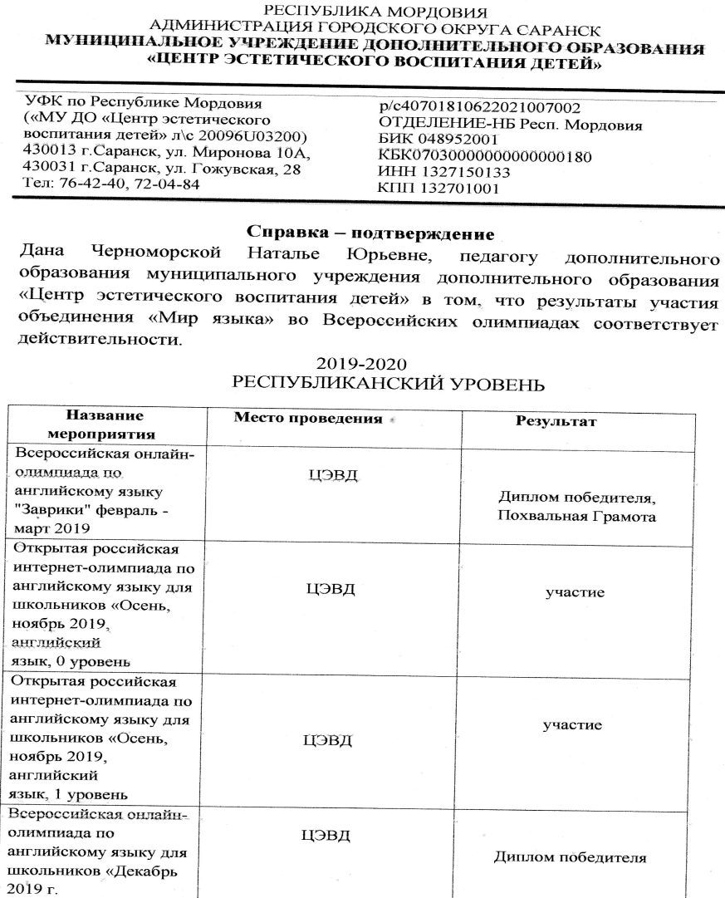
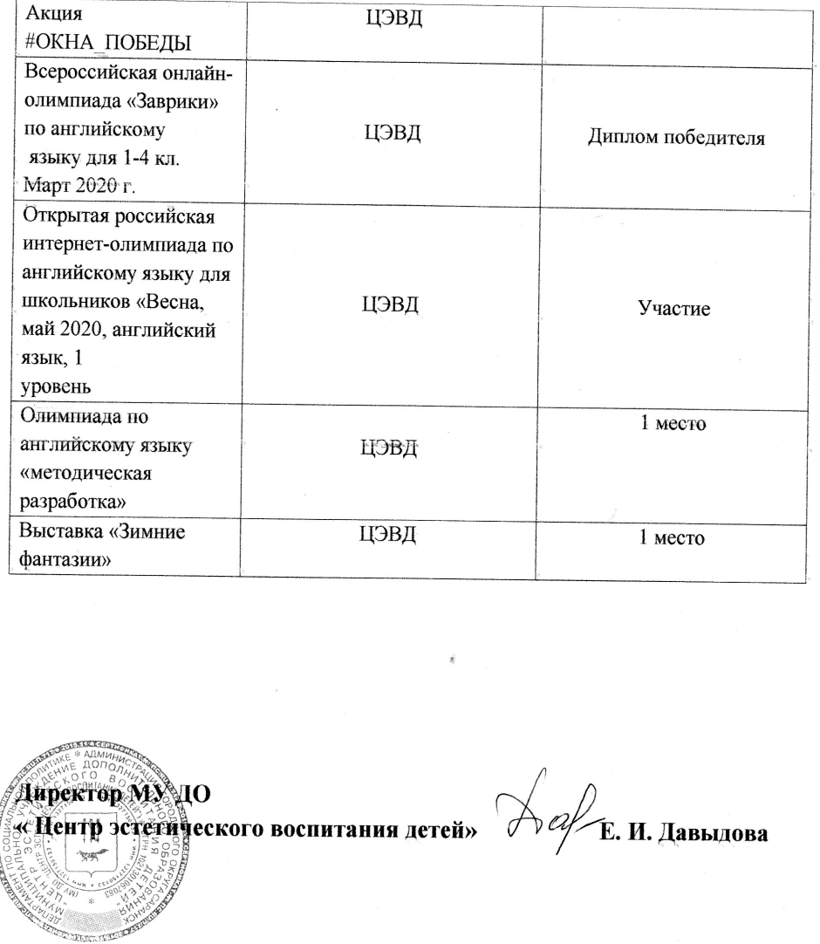
УЧАСТИЕ ДЕТЕЙ В КОНКУРСАХ И ОЛИМПИАДАХ

Slide 7
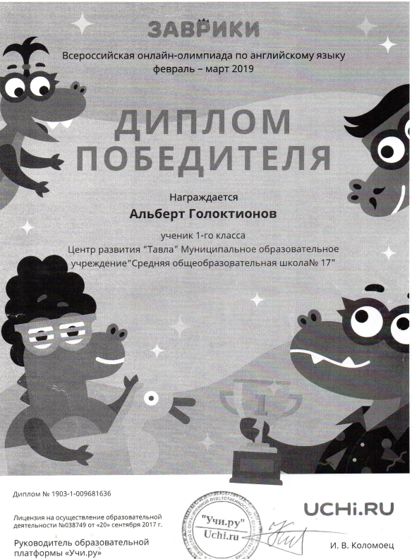
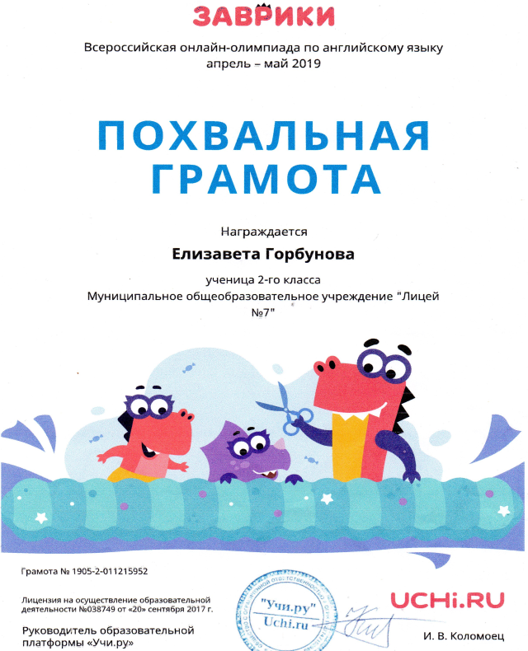
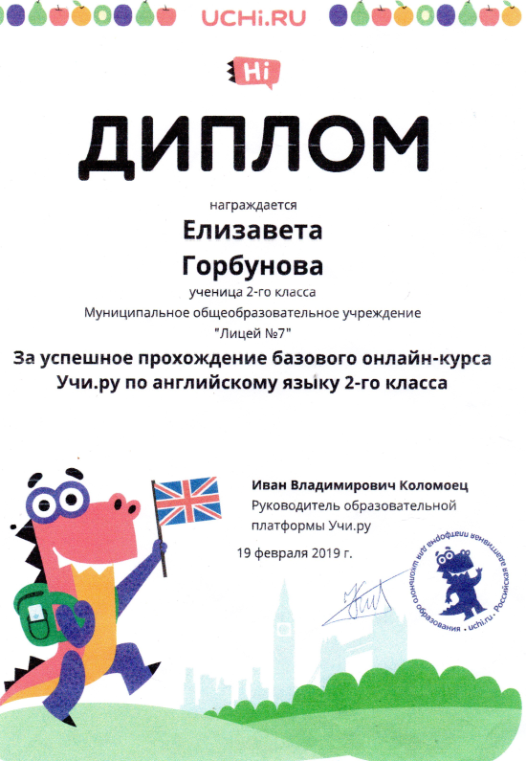
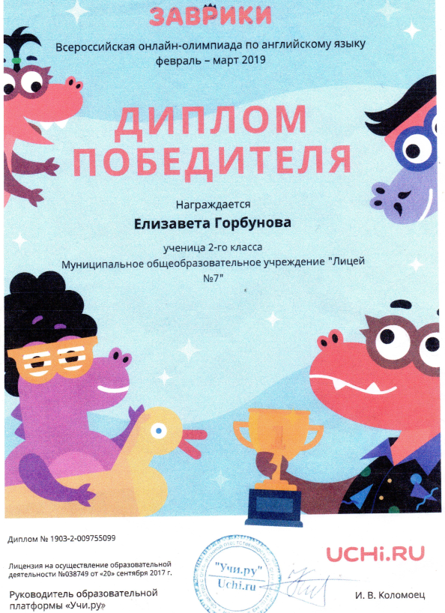

Slide 8
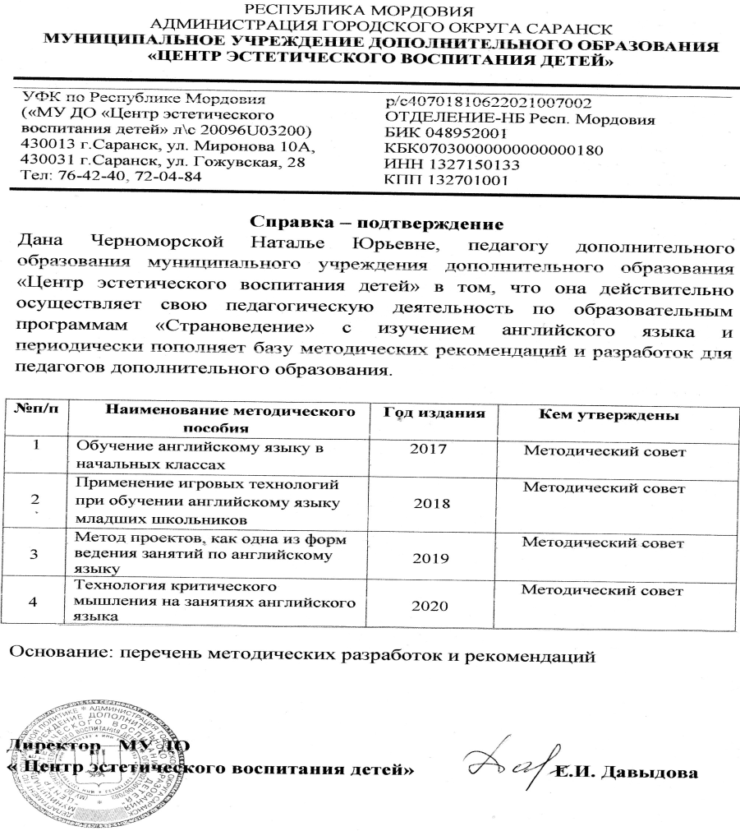
НАЛИЧИЕ АВТОРСКИХ ПРОГРАММ, МЕТОДИЧЕСКИХ ПОСОБИЙ

Slide 9
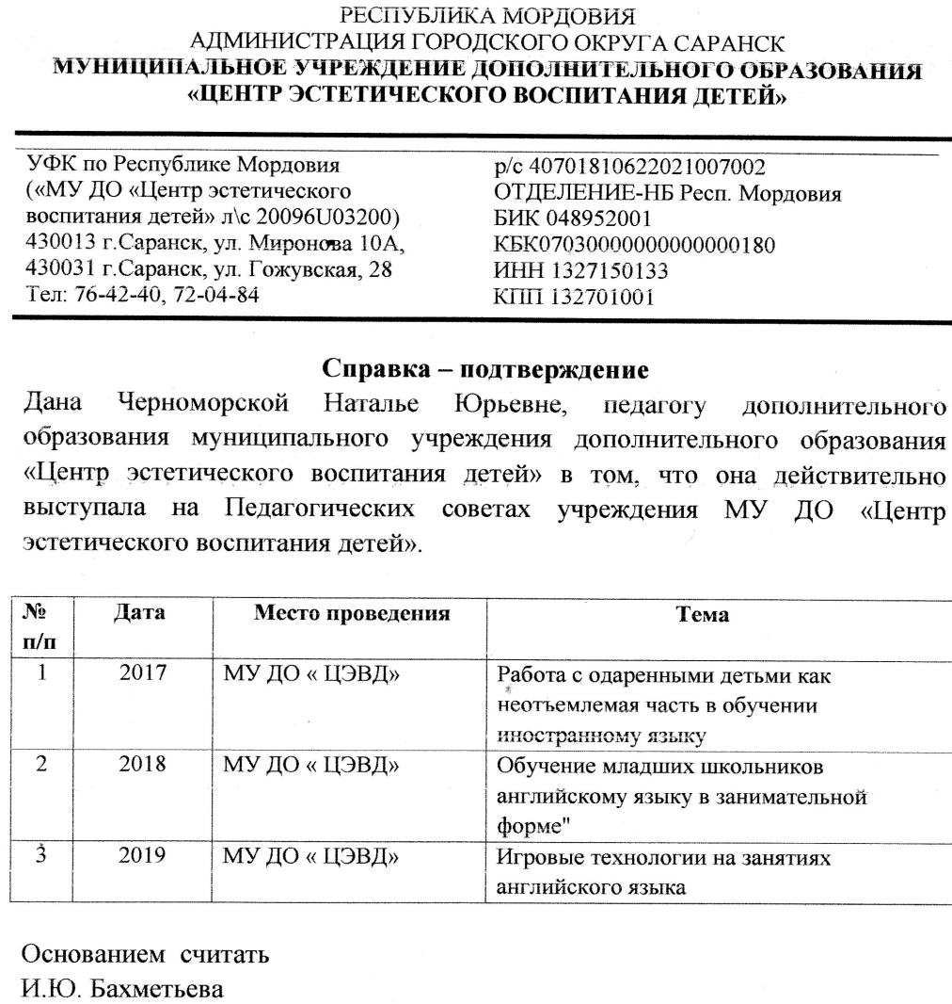
ВЫСТУПЛЕНИЯ НА ЗАСЕДАНИЯХ МЕТОДИЧЕСКИХ СОВЕТОВ, ПЕДАГОГИЧЕСКИХ ЧТЕНИЯХ, СЕМИНАРАХ, СЕКЦИЯХ

Slide 10
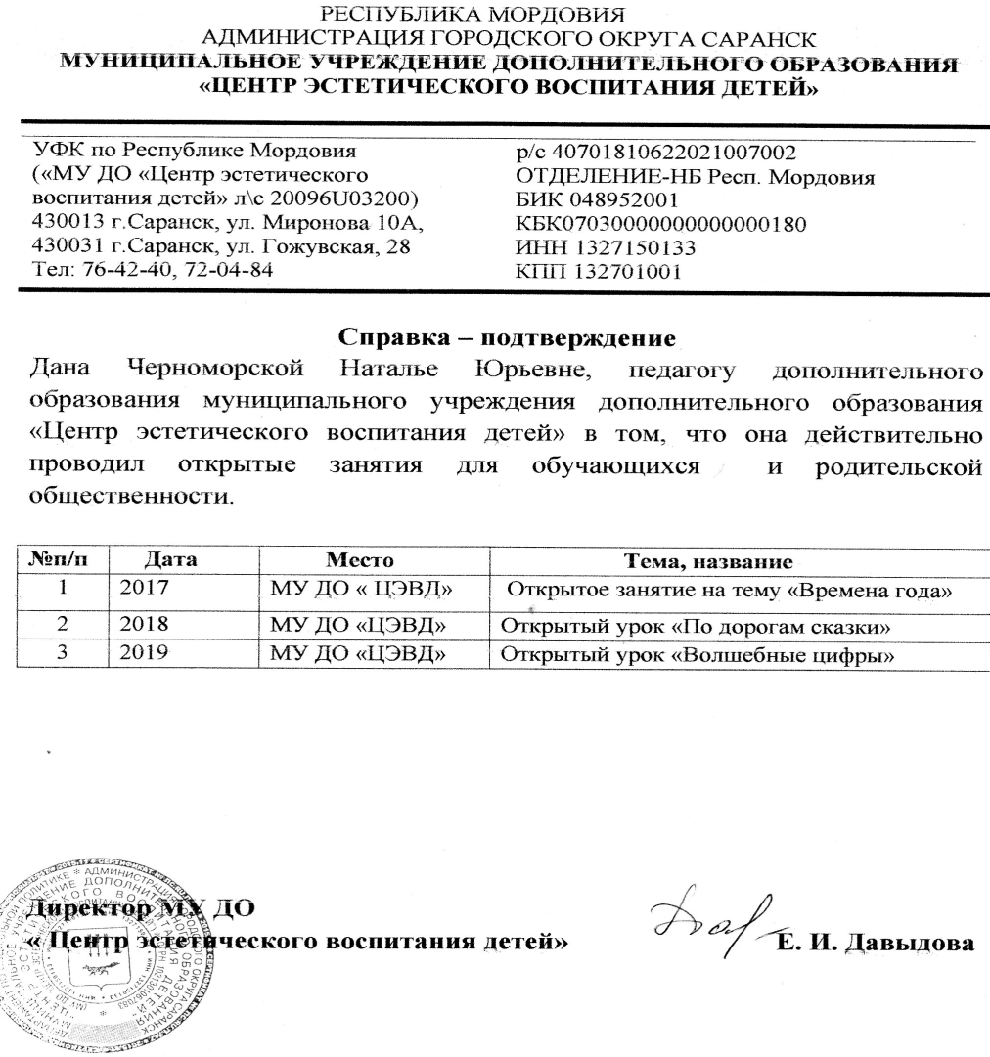
ПРОВЕДЕНИЕ ОТКРЫТЫХ МЕРОПРИЯТИЙ

Slide 11
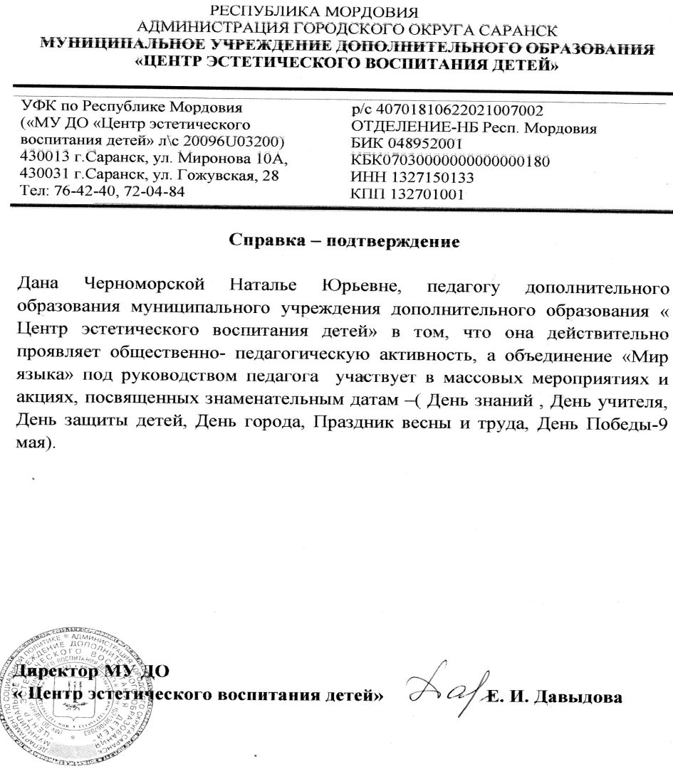
ОБЩЕСТВЕННО-ПЕДАГОГИЧЕСКАЯ АКТИВНОСТЬ

Slide 12
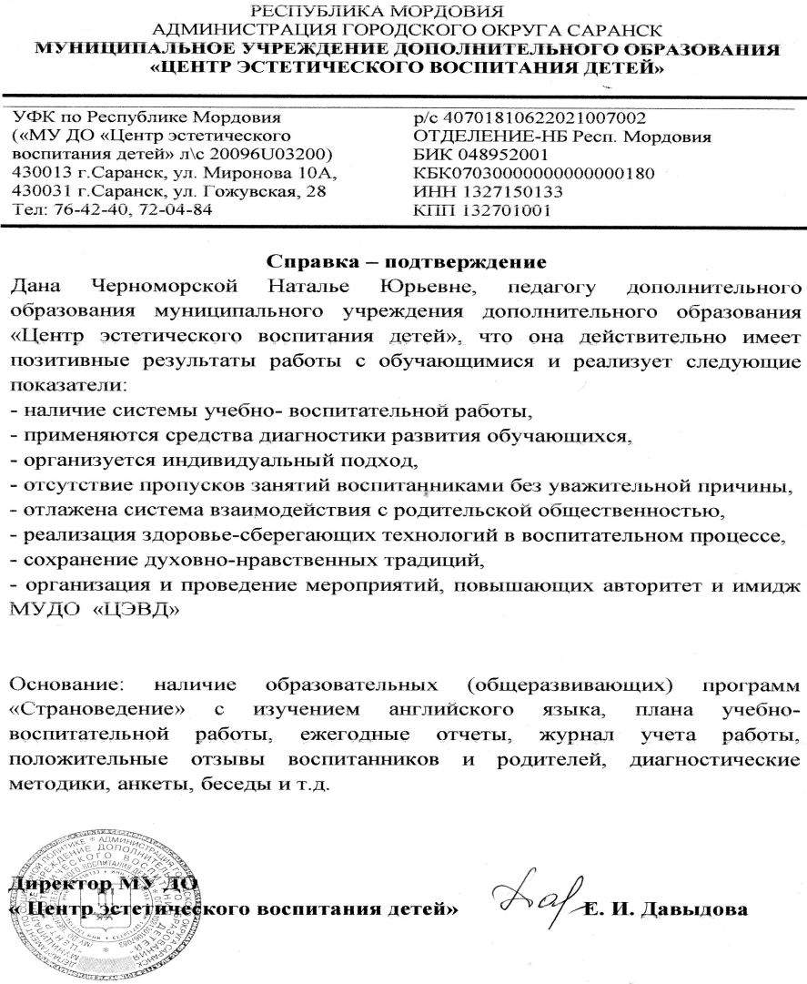
ПОЗИТИВНЫЕ РЕЗУЛЬТАТЫ РАБОТЫ С ДЕТЬМИ

Slide 13
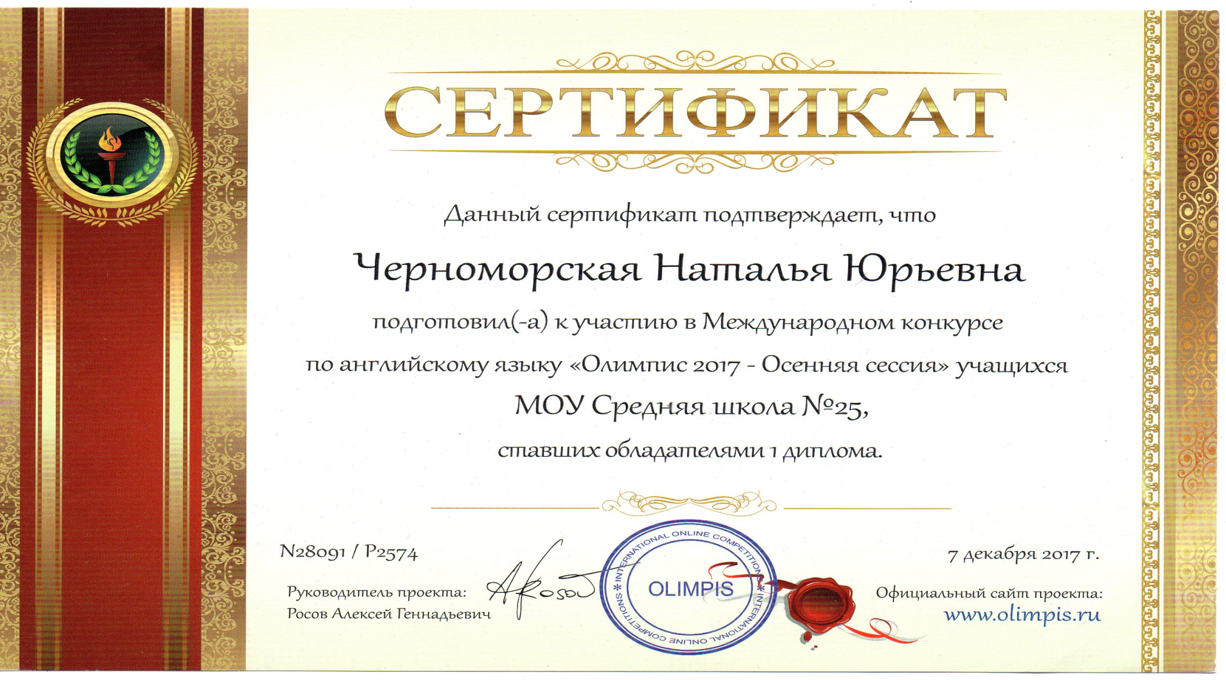
НАГРАДЫ И ПООЩРЕНИЯ

Slide 14
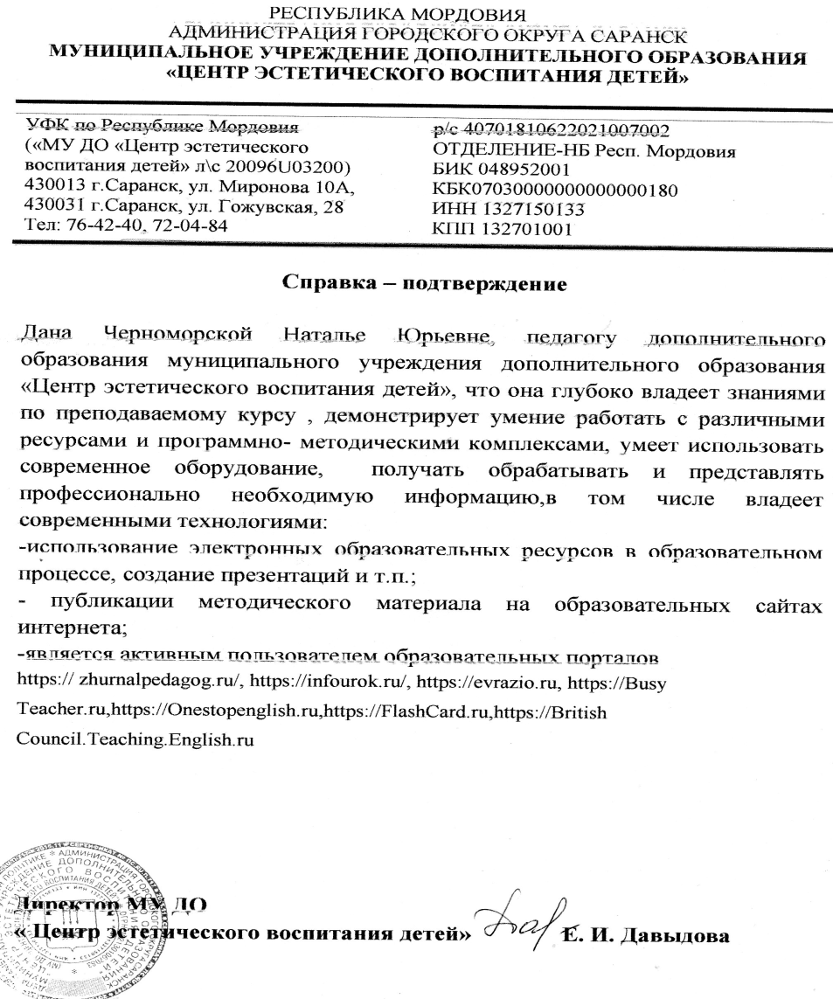
ПРИЛОЖЕНИЕ

